Slide 1
Le verbe et le groupe du verbe
Séance 1

Slide 2
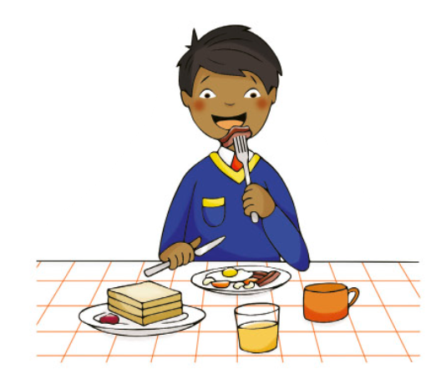
Lisons le texte
Nos voisins les Anglais
Les Anglais habitent en Grande-Bretagne. La Grande-Bretagne est une ile.
Les Anglais aiment leur reine, Elisabeth II. Des gardes protègent la famille royale.
Dans les magasins, les Anglais ne payent pas en euros. Ils conservent leur monnaie anglaise, la livre sterling.
Leurs habitudes alimentaires sont un peu différentes des nôtres. Le matin, ils prennent un petit-déjeuner copieux avec des œufs, du bacon, du pain grillé, de la confiture… parfois, des haricots à la tomate. Le midi, les écoliers ne mangent pas à la cantine. Ils apportent leur piquenique. Les Anglais adorent le thé. Ils en boivent très souvent.
Dans les voitures, le volant se trouve à la droite, les Anglais roulent à gauche de la route. En France, c’est l’inverse, le volant se trouve à gauche et nous roulons à droite !
Peut-être qu’un jour, nous roulerons tous du même côté !...

Slide 3
Lisons le texte
Nos voisins les Anglais
Les Anglais habitent en Grande-Bretagne. La Grande-Bretagne est une ile.
Les Anglais aiment leur reine, Elisabeth II. Des gardes protègent la famille royale.
Dans les magasins, les Anglais ne payent pas en euros. Ils conservent leur monnaie anglaise, la livre sterling.
Leurs habitudes alimentaires sont un peu différentes des nôtres. Le matin, ils prennent un petit-déjeuner copieux avec des œufs, du bacon, du pain grillé, de la confiture… parfois, des haricots à la tomate. Le midi, les écoliers ne mangent pas à la cantine. Ils apportent leur piquenique. Les Anglais adorent le thé. Ils en boivent très souvent.
Dans les voitures, le volant se trouve à la droite, les Anglais roulent à gauche de la route. En France, c’est l’inverse, le volant se trouve à gauche et nous roulons à droite !
Peut-être qu’un jour, nous roulerons tous du même côté !...
1. Barre ce qui est faux
Comme les Anglais, les Français ont une reine.
La monnaie anglaise est la livre sterling.
En Grande-Bretagne, les Anglais payent leurs achats en euros.
Le matin, les Anglais prennent un petit-déjeuner frugal.
En Grande-Bretagne, le thé est très apprécié.
Les écoliers anglais apportent leur piquenique le midi.
En France, comme en Angleterre, les voitures roulent du côté gauche.

Slide 4
Lisons le texte
2. Dans les phrases suivantes :
Surligne en jaune les phrases qui sont à la forme affirmative et souligne en bleu les phrases qui sont à la forme négative.
Entoure, dans les phrases négatives, les deux petits mots qui marquent la négation.
Encadre en rouge, dans les phrases négatives, le mot qui se trouve entre les deux petits mots « ne » et « pas ». Comment appelle-t-on ce mot ? Ce mot est un ……………………………..
Les Anglais aiment leur roi, Charles III.
Des gardes protègent la famille royale.
Dans les magasins, les Anglais ne payent pas en euros.
Le midi, les écoliers ne mangent pas à la cantine.
Les anglais adorent le thé.

Slide 5
Le verbe et le groupe du verbe
Séance 2

Slide 6
Synthèse

Slide 7
Le verbe et le groupe du verbe
Séance 3

Slide 8
exercices

Slide 9
exercices

Slide 10
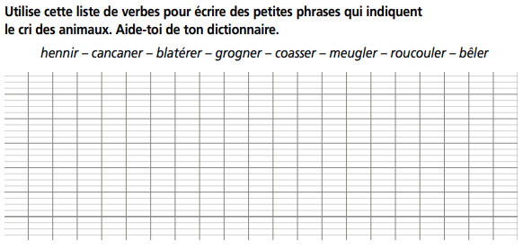
Exercice additionnel

